Slide 1
Dialogue 22

Slide 2
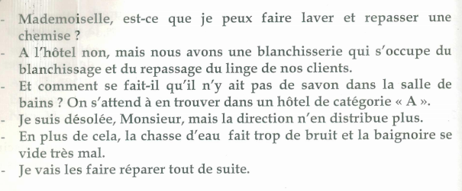

Slide 3
Dialogue 22
laver – прати
repasser – пеглати
le fer à repasser – пегла
la chemise – кошуља (мушка)
le chemisier – кошуља (женска)
la blanchisserie – перионица
s’occuper de – бринути се о, бавити се
le blanchissage - прање
le repassage – пеглање
le linge – рубље
le savon – сапун
s’attendre à – очекивати
la direction – управа, правац
distribuer – делити
en plus de cela – осим тога
la chasse d’eau – водокотлић
la baignoire – када
se vider – празнити се
réparer – поправити

Slide 4
Questions:
1. Qu’est-ce que le client voudrait faire?
2. Qui s’occupe du blanchissage et du repassage du linge des clients de cet hôtel?
3. Pourquoi n’y a-t-il plus de savon dans la salle de bains?
4. De quoi le client se plaint-il?
5. Est-ce que le réceptionniste gère avec succès ce client mécontent?
6. Comment essaie-t-il d’apaiser la situation et de restaurer une relation de confiance avec ce client?

